Slide 1
خطط مهارة إستقبال الإرسال Service Reception Formations

Slide 2
الخطة الخماسية لإستقبال الإرسال :
Five-person Service Reception Formation
وتتضٌمن هذه الخطة تغطية جيدة للملعب بحيث تساعد على بناء هجوم ملائم بعد الإستقبال، وذلك لكون الإعداد على أحد اللاعبين الذي لا يشترك في الإستقبال بينما يركز اللاعبون الآخرون جهودهم للدفاع عن الإرسال ، وهذه الطريقة تطبقها أغلب الفرق المتوسطة المستوى ، ويكون وقوف اللاعبين على شكل حرف ((W

Slide 3
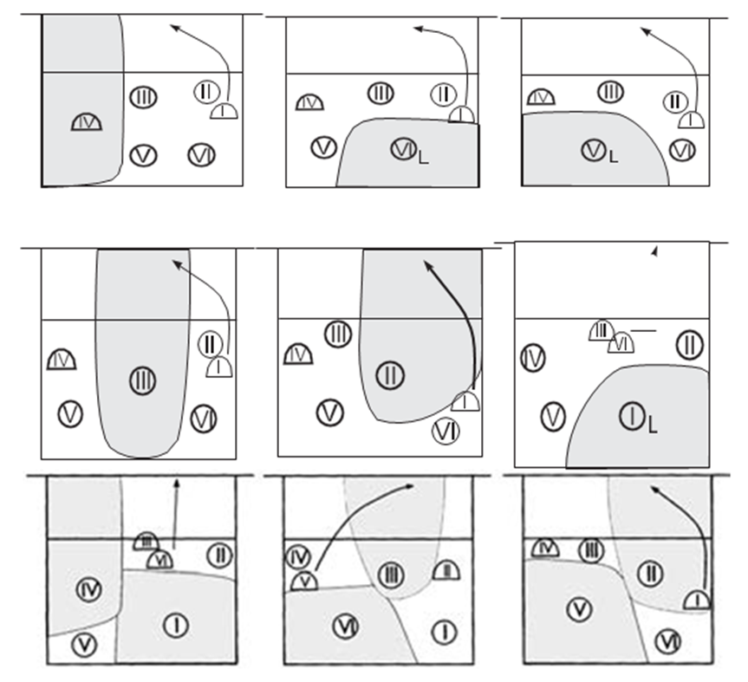

Slide 4
" إن إستراتيجية هذه التشكيلة هي وضع جميع المستقبلين في مكان مناسب لإستقبال الإرسال الموجه اليهم ، وكما نلاحظ اللاعبين البعيدين عن وسط الملعب ، إذ يعطي مسؤولية متعادلة بينهما لإستقبال الإرسال الذي يتخطى خط الهجوم ، أما اللاعبون الذين يقفون قرب خط الهجوم تقع عليهم مسؤولية إستقبال الكرات التي تسقط قرب خط الهجوم أو داخل المنطقة الأمامية كما في الإرسال القصير

Slide 5
الخطة الرباعية لإستقبال الإرسال :
Four-person Service Reception Formation
" تُعد هذه الخطة هي بداية التخصص في إستقبال الإرسال ، وذلك لإنٌ ثلث اللاعبين لا يشتركون في الإستقبال أثناء الدوران ( وأحد هؤلاء اللاعبين هو اللاعب المعد ) ، ويعد تعيين أربعة لاعبين للإستقبال عند كل دوران بغض النظر عن كون هؤلاء اللاعبين في الصف الأمامي أو الخلفي، سواء كان الإرسال بعيداً أو قريباً ، كما تكون هذه التشكيلة أكثر نجاحاً " ⁽⁾. " إن تغيير تشكيلة إستقبال الإرسال من الخماسية إلى الرباعية وبالعكس ، هو أمر منطقي عندما لا يؤدي إلى ضعف في تشكيلة إستقبال الإرسال المستخدمة ، بحيث تؤدي كل تشكيلة إستقبال الإرسال إلى الكفاءة والفاعلية نفسيهما )

Slide 6
ويرى الباحث أن من فوائد تغيير تشكيلة إستقبال ألإرسال من الخماسية إلى الرباعية هو ما يأتي :
التغطية على اللاعب الأضعف في مهارة إستقبال الإرسال في كلتا المنطقتين الأمامية والخلفية .
الإفادة من أحد اللاعبين غير المشتركين في مهارة إستقبال الإرسال للتحضير للهجوم الخلفي (خاصة عندما يكون أحد الخيارات الرئيسة للهجوم).
من الممكن إستخدام اللاعب المستقبل كضارب وسط في المنطقة الخلفية في مركز (6) تبعاً لوضعية التكتيك الهجومي

